Slide 1
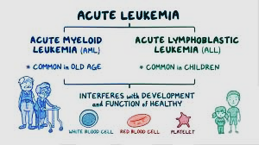
Διαφοροδιαγνωση λευχαιμιασ
DIFFERENTIAL DIGNOSIS OF LEUKEMIA
Μαθήματα Παιδιατρικής Αιματολογίας – Ογκολογίας
Aυγερινού Γεωργία, Αιματολόγος

Slide 2
Εισαγωγή
Η κατανόηση των αιµατολογικών παθήσεων συµπεριλαµβανοµένων των οξειών λευχαιµιών προϋποθέτει την γνώση του µηχανισµού της φυσιολογικής αιµοποίησης
Introduction
Understanding hematological diseases including acute leukemias requires knowledge of the mechanism of normal hematopoiesis

Slide 3
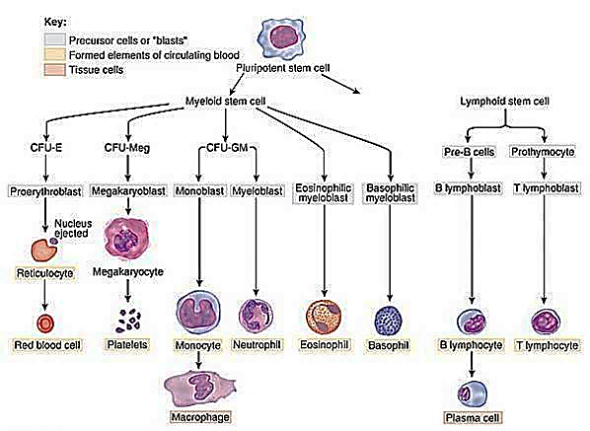
Αιμοποίηση
καλείται το σύνολο των διεργασιών που επιτελούνται κατά την συνεχή αναπαραγωγή των κυττάρων του αίματος (γένεση ώριμων κυττάρων από τα αρχέγονα αιμοποιητικά κύτταρα στο μυελό)
Hematopoiesis
is called the set of processes that are carried out during the continuous reproduction of blood cells (generation of mature cells from the primitive hematopoietic cells in the bone marrow)

Slide 4
STEM CELLS
Ορίζονται τα µη διαφοροποιηµένα κύτταρα που είναι ικανά να διαιρούνται για απροσδιόριστο χρονικό διάστηµα και να αυτοανανεώνονται και παράλληλα να δηµιουργούν προγονικά κύτταρα εξειδικευµένων κυττάρων
Βρίσκονται σε διάφορους ιστούς
Τα αιµοποιητικά stem cells βρίσκονται στον µυελό των οστών και µπορούν να οδηγήσουν στην δηµιουργία όλων των ώριµων αιµοποιητικών κυττάρων
Hematopoietic stem cells are found in the bone marrow and can give rise to all mature hematopoietic cells
They are found in various tissues
Are defined the undifferentiated cells as being capable of dividing indefinitely and self-renewing while simultaneously giving rise to progenitor cells of committed cells

Slide 5
Αρχέγονο αιµοποιητικό κύτταρο
Τα αιµοποιητικά stem cells βρίσκονται στον µυελό των οστών σε µικρό αριθµό
Είναι απαραίτητα σε όλη την διάρκεια της ζωής ώστε να παράγουν τα βραχύβια κύτταρα του αίµατος
Η ικανότητα τους να δηµιουργούν και να υποστηρίζουν τον φυσιολογικό αιµοποιητικό ιστό αποδείχτηκε µε την χρήση τους στις µεταµοσχεύσεις
Primitive stem cell
Hematopoietic stem cells are found in the bone marrow in small numbers
They are necessary throughout life to produce short-lived blood cells
Their ability to generate and support normal hematopoietic tissue has been demonstrated by their use in transplants

Slide 6
τα αρχeγονα αιμοποιητικa κyτταρα (phsc) eχουν τισ εξhσ ιδιoτητεσ
αυτοανανέωσης
πολλαπλασιασμού
διαφοροποίησης σε προγονικά κύτταρα τα οποία προορίζονται για συγκεκριμένη κυτταρική σειρά
ικανότητα να επαναφέρουν την αιμοποίηση (πχ μετά από μεταμόσχευση)
αποτελούν στόχο για μεταλλαγή σε λευχαιμικά κύτταρα
ικανότητα να παραμένουν σε ηρεμία (quiescence, Go φάση)
Primitive Hematopoietic Stem Cells (PHSC) have the following properties
self-renewal
proliferation
differentiation into progenitor cells destined for a specific cell line
ability to restore hematopoiesis (e.g. after transplantation)
are a target for mutation in leukemic cells
ability to remain quiescent (quiescence, Go phase)

Slide 7
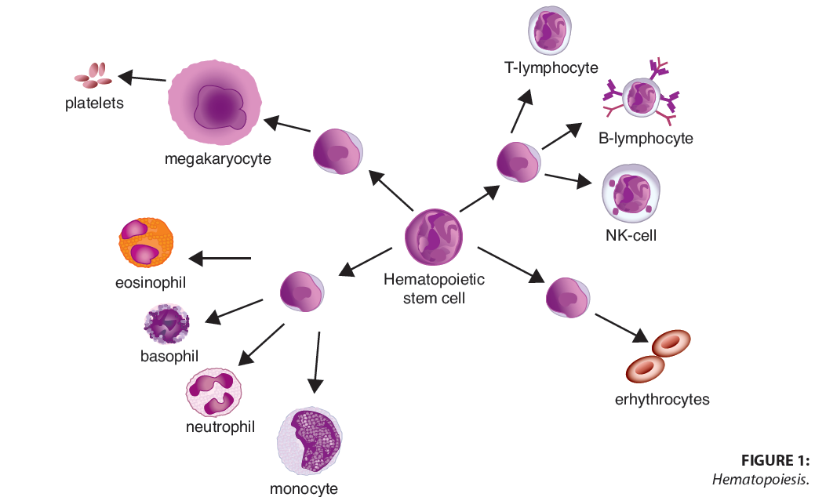

Slide 8
Τα προγονικα (progenitor) κυτταρα σε αντιθεση με τα αρχεγονα αιμοποιητικα κυτταρα εχουν τιΣ εξηΣ ιδιοτητεΣ
περιορισμένη πολλαπλασιαστική ικανότητα
δεν αυτοανανεώνονται
μη αναστρέψιμη διαφοροποίηση προς κάποια σειρά
δεν έχουν ικανότητα να επαναφέρουν την αιμοποίηση (πχ μετα από μεταμόσχευση)
Progenitor cells in contrast to primitive hematopoietic cells have the following properties
Limited reproductive capacity
They do not self-renew
Commitment differentiation
Do not have the ability to restore hematopoiesis (e.g. after transplantation)

Slide 9
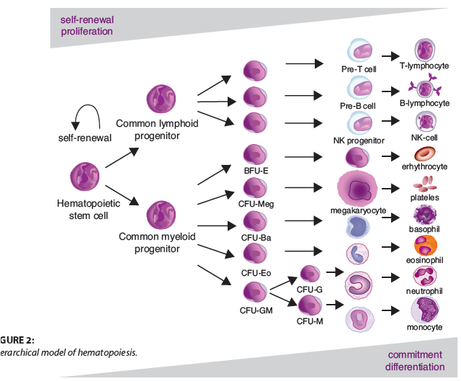

Slide 10
ΟΞΕΙΕΣ ΛΕΥΧΑΙΜΙΕΣ
Ορισµός οξείας λευχαιµίας
Η οξεία λευχαιµία είναι κλωνική διαταραχή του αρχέγονου αιµοποιητικού κυττάρου, όπου ο µυελός των οστών καταλαµβάνεται από άωρα- παθολογικά κύτταρα ( που ονοµάζονται βλάστες ) σε ποσοστό ίσο ή µεγαλύτερο από 20% , τα οποία έχουν ελάχιστη ή καµία ικανότητα ωρίµανσης
Διάγνωση οξείας λευχαιµίας µπορεί να υπάρξει και όταν οι βλάστες < 20% αν διαπιστωθούν οι παρακάτω κυτταρογενετικές διαταραχές t(8;21) (q22;q22), t(16;16)(p13.1;q22),inv(16)(p13.1;q22), t(15;17)(q22;q12)
Πολλές μελέτες έχουν αποδείξει την ύπαρξη λευχαιμικών stem cells που διατηρούν διάφορα χαρακτηριστικά των φυσιολογικών stem cells (όπως για παράδειγμα την ικανότητα για αυτοανανέωση)
ACUTE LEUKEMIA
Definition of acute leukemia
Acute leukemia is a clonal disorder of the primitive hematopoietic cell, where the bone marrow is infiltrated by atypical cells (called blasts) in a percentage equal to or greater than 20%, which have little or no capacity to mature
A diagnosis of acute leukemia can also be made when blasts < 20% if the following cytogenetic disorders are present t(8;21) (q22;q22), t(16;16)(p13.1;q22), inv(16)( p13.1;q22), t(15;17)(q22;q12)
Many studies have demonstrated the existence of leukemic stem cells that retain various characteristics of normal stem cells (such as the ability to self-renew)

Slide 11
Λευχαιµικό stem cell
Ανάµεσα στα καρκινικά κύτταρα (ετερογενής οµάδα) υπάρχουν κύτταρα µε τα ειδικά χαρακτηριστικά των καρκινικών κυττάρων που αντιπροσωπεύουν την προέλευση του νεοπλάσµατος ( stem cell model of cancer)
Η Λευχαιµία είναι η πρώτη κακοήθεια όπου τα λευχαιµικά stem cells έχουν πειραµατικά καταδειχθεί
Στα λευχαιµικά stem cells έχει διατηρηθεί ο µηχανισµός αυτοανέωσης αλλά ο αυστηρός έλεγχος του πολλαπλασιασµού έχει χαθεί
Μη ελεγχόµενη επέκταση των βλαστικών κυττάρων
Υπάρχουν LSC τα οποία βρίσκονται σε φάση ηρεµίας µε αποτέλεσµα να είναι ανθεκτικά στην συµβατική χηµειοθεραπεία ή σε στοχευµένη θεραπεία ( υποτροπή)
Leukemic stem cell (LSCs)
Among the cancer cells (heterogeneous group) there are cells with the specific characteristics of cancer cells that represent the origin of the neoplasm (stem cell model of cancer)
Leukemia is the first malignancy where leukemic stem cells have been experimentally demonstrated
In leukemic stem cells, the self-renewal mechanism has been preserved but the strict control of proliferation has been lost
Uncontrolled expansion of leukemic stem cells
There are LSCs which are in a quiescent phase and as a result are resistant to conventional chemotherapy or targeted therapy (relapse)

Slide 12
Κλινική εικόνα
Κλωνική υπερπαραγωγή ενός παθολογικού πληθυσµού πρόδροµων κυττάρων του µυελού, που οδηγεί σε ελάττωση έως και εξαφάνιση των φυσιολογικών κυττάρων
Αυτό έχει ως συνέπεια την ελάττωση των ώριµων έµµορφων στοιχείων του αίµατος, δηλαδή την
  εµφάνιση αναιµίας (ελαττωµένη αιµοσφαιρίνη και αιµατοκρίτη)
  λευκοπενίας (ελαττωµένος αριθµός λευκών αιµοσφαιρίων και ιδιαίτερα πολυµορφοπύρηνων) ή
  λευκοκυττάρωσης (αυξηµένος αριθµός παθολογικών λευκών αιµοσφαιρίων) και
  θροµβοπενίας (ελαττωµένος αριθµός αιµοπεταλίων)
Τα παραπάνω έχουν ως αποτέλεσµα
  ωχρότητα, κόπωση, πυρετό µε ή χωρίς λοίµωξη
  αιµορραγικές εκδηλώσεις, ενώ
  ορισµένα παιδιά µπορεί να εµφανίσουν οστικά άλγη που οφείλονται στη διήθηση του µυελού των οστών από τα παθολογικά κύτταρα
Clinical picture
Clonal overproduction of a pathological population of marrow precursor cells, leading to a reduction or even disappearance of normal cells
This has as a consequence the reduction of the mature blood elements, i.e. the
  appearance of anemia (decreased hemoglobin and hematocrit)
  leukopenia (decreased number of white blood cells and especially polymorphonuclear cells) or
  leukocytosis (increased number of abnormal white blood cells) and
  thrombocytopenia (reduced number of blood platelets)
The above results
  paleness, fatigue, fever with or without infection
  hemorrhagic manifestations, while
  some children may develop bone pain due to the infiltration of the bone marrow by pathological cells

Slide 13
Kλινική εικόνα και εργαστηριακά ευρήματα οξειών λευχαιμιών
Clinical picture and laboratory findings of acute leukemias
Αναιμία νορμοκυτταρική (αδυναμία, κόπωση)
Θρομβοπενία(αιμορραγικές εκδηλώσεις)
Ουδετεροπενία (πυρετό-λοιμώξεις)
Διαταραχή μικροκυκλοφορίας (Λευκόσταση)
  WBC>50.000/μl
  Βλάστες σχηματίζουν συσσωματώματα τα οποία φράσσουν μικρά αγγεία (δύσπνοια, σύγχυση, ολιγουρία λόγω νεφρικής βλάβης)
Normocytic anemia (weakness, fatigue)
Thrombocytopenia (bleeding events)
Neutropenia (fever-infections)
Microcirculatory disorder (Leukostasis)
  WBC>50,000/μl
  Blasts form aggregates that block small vessels (dyspnea, confusion, oliguria due to kidney damage)
Διάχυτη ενδοαγγειακή πήξη (στην ΟΜΛ Μ3, Μ4, Μ5)
Αυξημένη LDH
Υπερκαλιαιμία, υπερφωσφαταιμία, υποασβεστιαιμία λόγω αυτόματης λύσης βλαστών
Υπερουριχαιμία λόγω μεταβολισμού των πουρινών, (Α,G) που προέρχονται από τους πυρήνες των καταστρεφόμενων βλαστών και επακόλουθη νεφρική βλάβη
Disseminated intravascular coagulation ( especially in AML M3, M4, M5)
Increased LDH
Hyperkalemia, hyperphosphatemia, hypocalcemia due to autolysis of blasts
Hyperuricemia due to metabolism of purines, (A,G) derived from the nuclei of the destroyed blasts and subsequent renal damage

Slide 14
Σε κάθε περίπτωση είναι αναγκαία:
η διαφοροδιάγνωση της οξείας λευχαιμίας από άλλα αιματολογικά νοσήματα
η ταξινόμηση των λευχαιμιών σε οξείες μυελογενείς και οξείες λεμφοβλαστικές λόγω διαφορετικών θεραπευτικών προσεγγίσεων
η κατάταξη των λευχαιμιών σε υποκατηγορίες που καθορίζουν σε αρκετές περιπτώσεις τη θεραπεία και την πρόγνωση
In any case it is necessary:
the differential diagnosis of acute leukemia from other hematological diseases
the classification of leukemias into acute myeloid and acute lymphoblastic due to different therapeutic approaches
the classification of leukemias into subcategories that in many cases determine treatment and prognosis

Slide 15
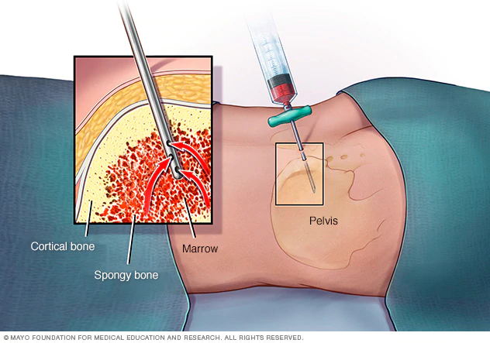
Για τη διάγνωση των λευχαιμιών χρησιμοποιούνται
Αναρρόφηση μυελού για μορφολογία , κυτταροχημικές χρώσεις
Ανοσοφαινότυπος με κυτταρομετρία ροής
Καρυότυπος μυελού των οστών
Οστεομυελική βιοψία: μορφολογία /ανοσοιστοχημία
FISH (fluoresence in situ Hybridization)
Μοριακές τεχνικές (πχ PCR, RT-PCR)
Άλλες τεχνικές (όπως για παράδειγμα gene expression profiling)
Various techniques are used to diagnose leukemias
Bone Marrow aspiration for morphology, cytochemical staining
Immunophenotyping by flow cytometry
Bone marrow karyotype
Bone marrow biopsy in some cases (dry tap BM): morphology/immunohistochemistry
FISH (fluorescence in situ Hybridization)
Molecular techniques (eg PCR, RT-PCR)
Other techniques (such as gene expression profiling)

Slide 16
Επιδηµιολογία οξείας λευχαιµίας
Ενήλικες, 70-80% των οξειών λευχαιµιών είναι µυελογενείς
Παιδιά, 85% των οξειών λευχαιµιών είναι λεµφοβλαστικές
Epidemiology of acute leukemia
In adults, 70-80% of acute leukemias are myeloid
In children , 85% of acute leukemias are lymphoblastic

Slide 17

The Blind Men and The Elephant:
A Short Story about Perspective

Slide 18

The parable of the blind men and an elephant is a story of a group of blind men, who have never come across an elephant before and who learn and conceptualize what the elephant is like by touching it. Each blind man feels a different part of the elephant body, but only one part

Slide 19

They then describe the elephant based on their partial experience and their descriptions are in complete disagreement on what an elephant is

Slide 20

Σε ποιά στοιχεία θα βασιστεί η αλγοριθμική διαγνωστική;
On what evidence will the algorithmic diagnostics?
ACUTE LEUKEMIA
MORPHOLOGY
MOLECULAR/CYTOGENETICS
FLOW CYTOMETRY

Slide 21
Η συμβολη της μορφολογιαΣ στη συγχρονη ταξινομηση των οξειων λευχαιμιων
The contribution of morphology to the contemporary classification of acute leukemias
ΤΑΞΙΝΟΜΗΣΗ ΤΩΝ ΟΞΕΙΩΝ ΛΕΥΧΑΙΜΙΩΝ
Πρωταρχικός στόχος είναι ο καθορισμός της κυτταρικής σειράς στην οποία ανήκει το λευχαιμικό κύτταρο
CLASSIFICATION OF ACUTE LEUKEMIAS
The primary goal is to determine the cell line to which the leukemic cell belongs
Προϋποθέτει:
• Τεχνικά άρτια επιχρίσματα και χρώσεις (συμβατικη M-G-G και κυτταροχυμικές) του περιφερικού αίματος και του μυελού
• Εμπειρία του κυτταρομορφολόγου
• Συνεκτίμηση των αιματολογικών παραμέτρων
• Του ιστορικού και της κλινικής εξέτασης του ασθενού
Presupposes:
• Technically correct smears and stains (conventional M-G-G and cytosolic) of peripheral blood and marrow
• Experience of the cytomorphologist
• Consideration of hematological parameters
• The patient's history and clinical examination

Slide 22
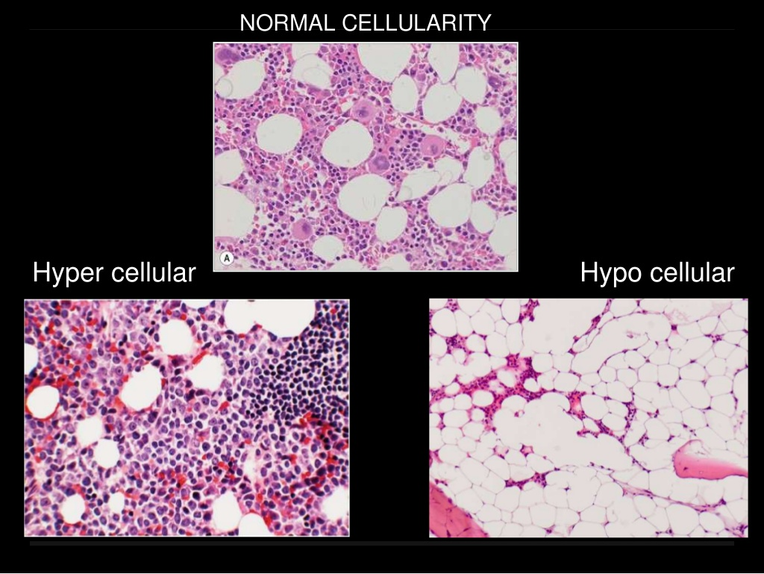
Μυελός των οστών / BONE MARROW
Φυσιολογική κυτταροβρίθεια
NORMAL CELLULARITY
Υπερκυτταρικός ΜΟ
HYPERCELLULAR BM
Υποκυτταρικός ΜΟ
HYPOCELLULAR BM

Slide 23
ΜΟΡΦΟΛΟΓΙΑ ΣΤΗΝ ΟΞΕΙΑ ΛΕΥΧΑΙΜΙΑ
Μονομορφικός πληθυσμός
Αντικατάσταση/εξάλειψη φυσιολογικών πρόδρομων κυττάρων
Μορφολογικός χαρακτηρισμός των βλαστών
    Μέγεθος βλάστης
    Κυτταροπλασματική μεμβράνη
    Μέγεθος πυρήνα
    Ασυγχρονία ωρίμανσης πυρήνα-πρωτοπλάσματος
    Υφή χρωματίνης
    Πυρήνιο
    Κοκκία,ωρίμανση
    Ραβδία Auer, faggot cells
    Κενοτόπια
    Δυσπλασία
    Ηωσινοφιλία-βασεοφιλία
    Συνοδό κύτταρο
    Φαγοκυττάρωση
MORPHOLOGY IN ACUTE LEUKEMIA
Monomorphic population
Replacement/elimination of normal progenitor cells
Morphological characterization of the blasts
  Blast size
  Cytoplasmic membrane
  Nycleus size
  Nucleus-protoplasm maturation asynchrony
  Chromatin texture
  Nucleolus
  Grains, maturation
  Auer rods, fagot cells
  Vacuoles
  Dysplasia
  Eosinophilia-basophilia
  Companion cell
  Phagocytosis

Slide 24
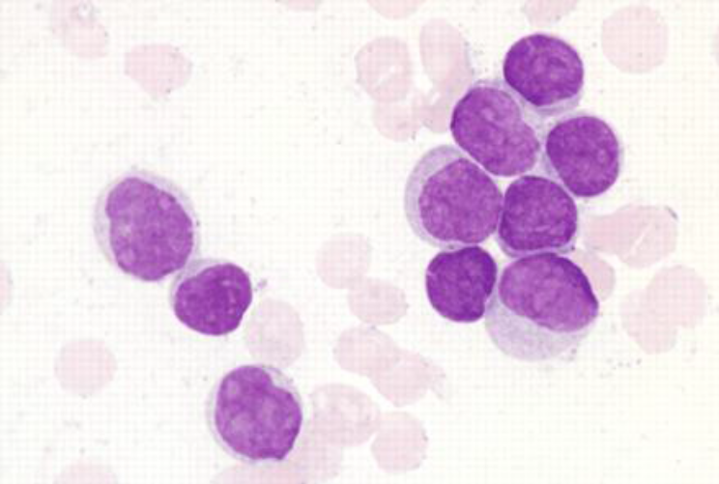
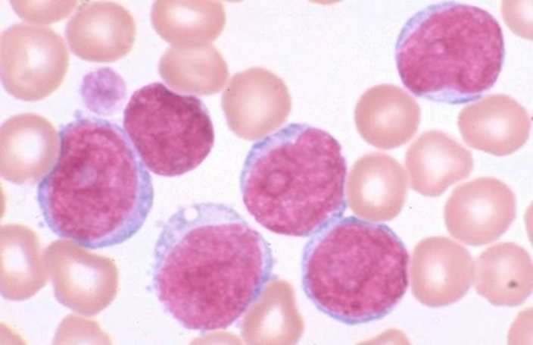
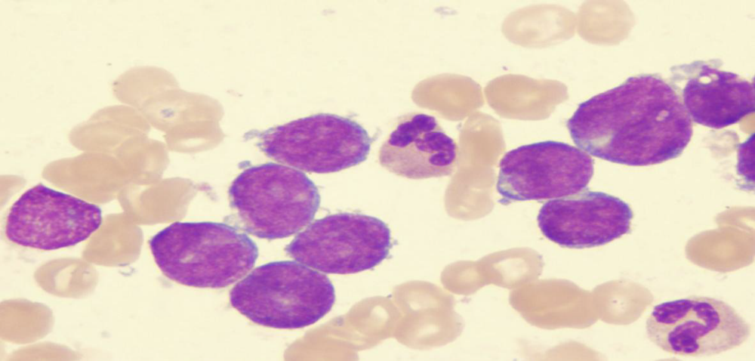
Διαφορική Διάγνωση DIFFERENTIAL DIAGNOSIS
ΟΛΛ / ΟΜΛ-Μ0 /ΟΜΛ-Μ1
MO/AML with maturation
με ελάχιστη διαφοροποίηση
M1 /AML without maturation
χωρίς ωρίμανση
ALL –L1

Slide 25
Ο Ρόλος της Μορφολογίας στην ΟΛ
Περιορισμένος ρόλος στην ΟΛΛ
  Η καταμέτρηση των βλαστών ακόμα χρήσιμη
  Η κυτταρομετρία ροής δεν πρέπει να υποκαθιστά την
καταμέτρηση των βλαστών
Ειδικά μορφολογικά των βλαστών είναι ακόμα βοηθητικά
- ΟΜΛ με t(8;21)
- ΟΜΛ με inv(16) ή t(16;16)
- Οξεία Προμυελοκυτταρική με t(15;17)
- Αναγνώριση πολυγραμμικής μυελοδυσπλασίας
The Role of Morphology in Acute Leukemia
Limited role in ALL
Counting blasts still useful
Flow cytometry should not replace the blast count
Some morphological characteristics of the blasts are still helpful
- AML with t(8;21)
- AML with inv(16) or t(16;16)
- Acute Promyelocytic with t(15;17)
- Recognition of multilineal myelodysplasia

Slide 26
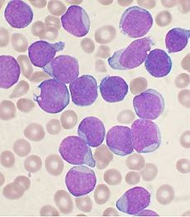
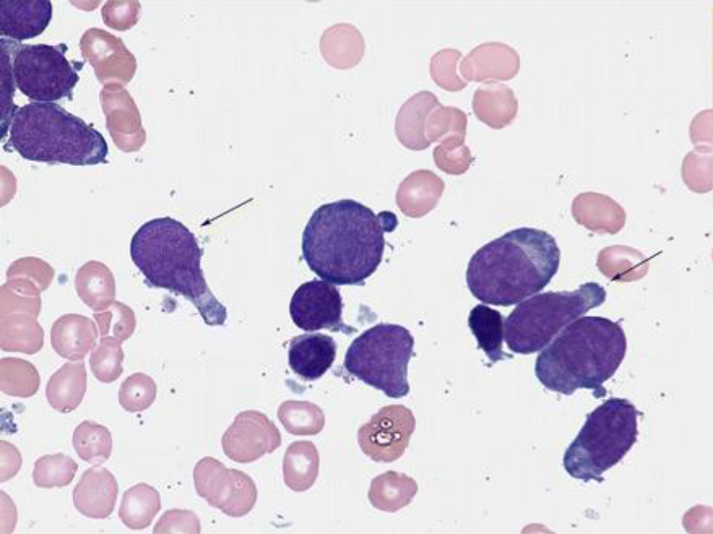
Η διάκριση της Οξείας Λεμφοβλαστικής Λευχαιμίας σε Β ή Τ κυτταρικής σειράς είναι ανοσοφαινοτυπική
Distinguishing Acute Lymphoblastic Leukemia into B or T Cell Lineage is Immunophenotypic
« Ηand-mirror» βλάστες
ALL-L2

Slide 27
Ανοσοφαινότυπος
πάντοτε απαραίτητος για
τη διάγνωση μιας οξείας λευχαιμίας
τη διαφοροδιάγνωση ΟΜΛ/ΟΛΛ/MPAL
την κατάταξη σε υποκατηγορίες
την πιθανή ανίχνευση έκτοπων δεικτών που χρησιμεύουν στην ανίχνευση υπολειμματικής νόσου
Immunophenotype
always necessary for
the diagnosis of acute leukemia
the differential diagnosis of AML/ALL/MPAL
classification into subcategories
the possible detection of aberrant markers that serve to detect residual disease

Slide 28
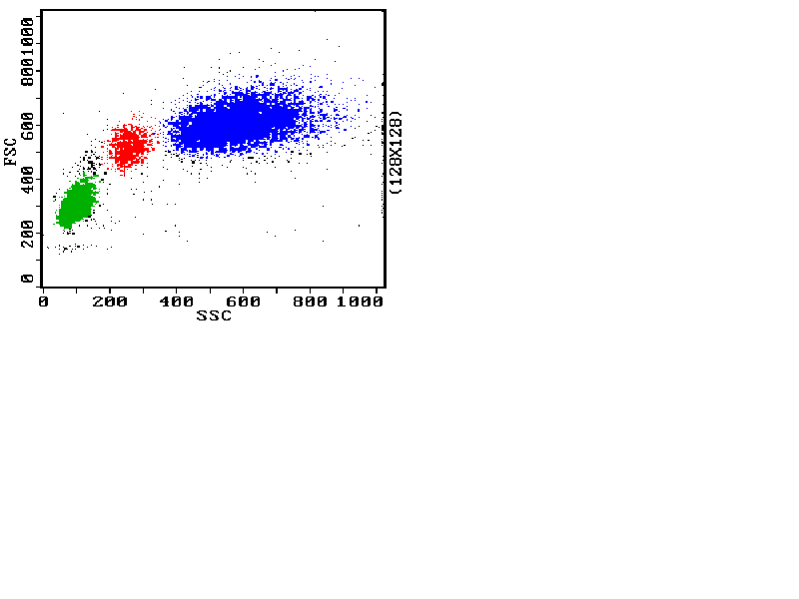
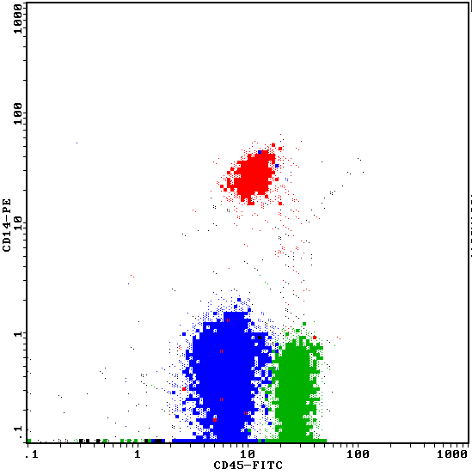
Συνδυασμός σκεδαστικών χαρακτηριστικών
Combination of scattering features
Ανάλυση πλήρους αίματος μετά τη λύση των RBC
Whole blood analysis after RBC lysis
  «μορφολογική» παρουσίαση υποπληθυσμών λευκοκυττάρων
  "morphologic" presentation of leukocyte subpopulations
  «ανοσολογική» παρουσίαση υποπληθυσμών λευκοκυττάρων
  "immunological" presentation of leukocyte subpopulations
Λεμφοκύτταρα
Lymhocytes
Μονοκύτταρα
Monocytes
Κοκκιοκύτταρα
Granulocytes
CD14-PE
CD45-FITC

Slide 29
Πώς γίνεται η κυτταρομετρική προσέγγιση για την διάγνωση
πιθανής Οξείας Λευχαιμίας
Αρχίζουμε πάντα με την ανάλυση της έντασης του CD45 σε σχέση με τον πλάγιο σκεδασμό και αναζητούμε βλαστικό παράθυρο
Σε αρχικά κατατοπιστικά πρωτόκολλα εκτιμάται η παρουσία αώρων στοιχείων μυελικής ή λεμφοβλαστικής προέλευσης με συγκεκριμένα αντισώματα
Ανάλογα με τη αρχική εκτίμηση εφαρμόζεται τελική τυποποίηση με μεγαλύτερο αριθμό αντισωμάτων ανάλογα με τον τύπο της ΟΛ
Flow Cytometry approach in the diagnosis of Acute Leukemia
We always start by analyzing CD45 intensity relative to side scatter and look for a blast window
In initial diagnostic protocols, the presence of immature elements of myeloid or lymphoblastic origin is assessed with specific antibodies
Depending on the initial assessment, a final standardization is applied with a greater number of antibodies depending on the type of AL

Slide 30
Αναγνώριση παθολογικού βλαστικού πληθυσμού
Identification of pathological Blast population
Φυσιολογικός ΜΟ
Normal BM

Slide 31
Αναγνώριση παθολογικού βλαστικού πληθυσμού
Identification of pathological Blast population
Πολυμορφοπύρηνα
Neutrophiles
Φυσιολογικός ΜΟ
Normal BM
Στελεχιαία κύτταρα/ Μυελοβλάστες
Stem cells/Myeloblasts
Μονοκύτταρα
Monocytes
Ερυθροβάστες
Άλυτα ερυθρά
Μεγακαρυοκύτταρα
Erythroblasts
Intact cells
megacaryocytes
Ώριμα Λεμφοκύτταρα
Mature lymphocytes
Άωρα Κύτταρα της Β σειράς (Αιματογόνια)
Immature cells of b lineage (haematogones)

Slide 32
Αναγνώριση παθολογικού βλαστικού πληθυσμού
Identification of pathological Blast population
Φυσιολογικός Μυελός των Οστών
Normal BM
Συνήθης θέση Β ΟΛΛ
B-ALL
Συνήθης θέση Τ ΟΛΛ
T-ALL
Συνήθης θέση μη αιματολογικών κακοηθειών και ΟΜΛ Μ6-Μ7/Non -Hematological malignancy and AML M6-M7
Συνήθης θέση ΟΜΛ Μ3
AML M3
Συνήθης θέση ΟΜΛ Μ0-Μ2
AML M0-M2

Slide 33
Πλεονεκτήματα κυτταρομετρίας ροής
  Μέτρηση υψηλού αριθμού κυττάρων σε σύντομο χρονικό διάστημα
  Ανίχνευση σπανίων δεδομένων (1: 100000)
  Ταυτόχρονη ανίχνευση δύο μορφομετρικών και τεσσάρων (ή περισσοτέρων) παραμέτρων φθορισμού ανά κύτταρο ( > 6 παραμέτρους ανά κύτταρο)
  Η ανάλυση μέσω ηλεκτρονικού υπολογιστή επιτρέπει τυποποίηση των κυτταρικών πληθυσμών
  Ευαισθησία (1:10000 – 1: 100000)
Advantages of flow cytometry
Counting a high number of cells in a short period of time
Rare data detection (1:100000)
Simultaneous detection of two morphometric and four (or more) fluorescence parameters per cell ( > 6 parameters per cell)
Computer analysis allows standardization of cell populations
Sensitivity (1:10000 – 1:100000)

Slide 34
Εφαρμογές της Κυτταρομετρίας Ροής
Αιματολογία
Ανοσολογία
Λοιμωξιολογία
Ογκολογία
Ουρολογία
Μαιευτική και Γυναικολογία
Στον τομέα των Μεταμοσχεύσεων
Παιδιατρική
Παθολογοανατομία
Κυτταρολογία
Πνευμονολογία
Νευρολογία
Οφθαλμολογία
Applications of Flow Cytometry
Hematology
Immunology
Infectiology
Oncology
Urology
Obstetrics and Gynecology
In the field of Transplants
Pediatrics
Pathologic anatomy
Cytology
Pulmonology
Neurology
Ophthalmology

Slide 35
Επιπλέον, οι λευχαιμίες χαρακτηρίζονται βάσει των αντιγόνων που εκφράζουν στην μεμβράνη, το κυτταρόπλασμα ή τον πυρήνα τους
Ο χαρακτηρισμός των λευχαιμιών βάσει των αντιγόνων τους συμπληρώνει την διάγνωση και την κατάταξη τους και επίσης χρησιμοποιείται για την παρακολούθηση της ανταπόκρισης στην θεραπεία όταν οι βλάστες είναι λίγοι (παρακολούθηση υπολειμματικής νόσου)
In addition, leukemias are characterized by the antigens they express on their membrane, cytoplasm, or nucleus
Characterization of leukemias based on their antigens complements their diagnosis and staging and is also used to monitor response to treatment when blasts are few (residual disease monitoring)

Slide 36
Ανοσοφαινότυπος
Ανοσοφαινότυπος αποκαλείται ο χαρακτηρισμός των κυττάρων βάσει των αντιγόνων που εκφράζουν στην μεμβράνη, το κυτταρόπλασμα ή τον πυρήνα τους
Η ανίχνευση των αντιγόνων γίνεται με επώαση των κυττάρων με αντισώματα που αναγνωρίζουν ειδικά αντιγόνα
Immunophenotype
Immunophenotyping is the characterization of cells based on the antigens they express on their membrane, cytoplasm or nucleus
Detection of antigens is done by incubating the cells with antibodies that recognize specific antigens

Slide 37
Διάγνωση λευχαιμιών βάσει της έκφρασης των αντιγόνων
Diagnosis of leukemias based on antigen expression
Β λεμφοκύτταρα/B Lymphocytes
CD19
CD20
CD10
Κυτταροπλασματικό/cytoplasmatic CD79a
Τ λεμφοκύτταρα/T Lymphocytes
CD3
CD7
CD5
CD4+CD8
Μυελοκύτταρα/ Myelocytes
CD33, CD13
Μονοκύτταρα/Monocytes
CD64, CD14
Ερυθρά σειρά/RBC lineage
CD71, γλυκοφορίνη/glucophorin
Mεγακαρυοκύτταρα /Megacaryocytes
CD41, CD61

Slide 38
Ταυτοποίηση της σειράς προέλευσης της ΟΛ
(lineage assignment)
Είναι αρκετοί οι παραπάνω δείκτες;;;;
Are the above markers enough????
ΌΧΙ!!!
NO
Διότι τα λευχαιμικά κύτταρα συχνά εκφράζουν παθολογικά
δείκτες από άλλες σειρές!!
Because leukemic cells
they often express aberrantly antigens from other lines!!

Slide 39
Β ΟΛΛ/ B-ALL

Slide 40
Τ ΟΛΛ/ T-ALL

Slide 41
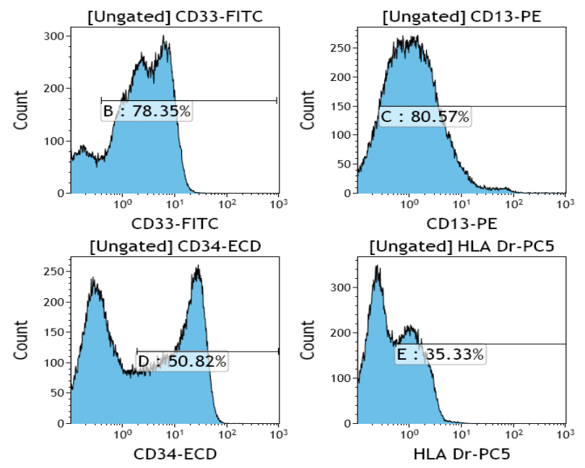
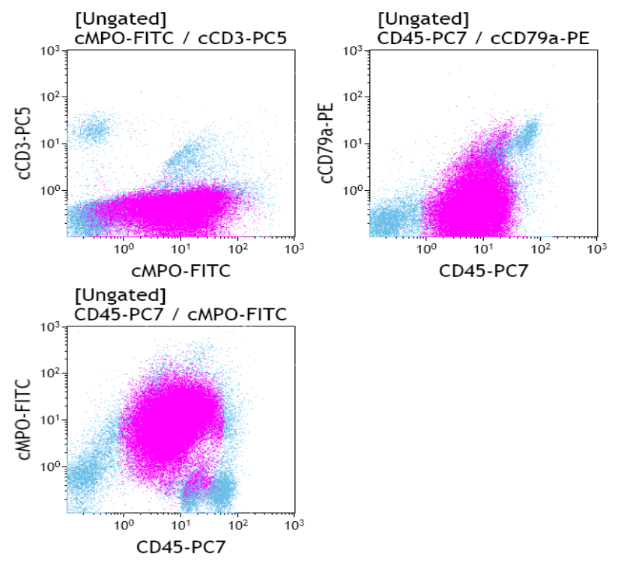
ΟΜΛ/ AML

Slide 42
MPAL
Mixed Lineage Acute Leukemia
(διφαινοτυπική ΟΛ)

Slide 43
ΣΥΜΠΕΡΑΣΜΑ
CONCLUSIONS
Η ανοσομορφολογία αποτελεί την «εμπροσθοφυλακή» για τη σωστή διάγνωση και ταξινόμηση των Οξείων Λευχαιμιών
Σε πολλές περιπτώσεις είναι ενδεικτική της υποκείμενης χρωμοσωμιακής ανωμαλίας και της πρόγνωσης
Immunomorphology is the "vanguard" for the correct diagnosis and classification of Acute Leukemias
In many cases it is indicative of the underlying chromosomal abnormality and prognosis

Slide 44

Οξεία Λεμφοβλαστική Λευχαιμία
Acute Lymphoblastic Leukemia
ΑΥΓΕΡΙΝΟΥ ΓΕΩΡΓΙΑ
ΑΙΜΑΤΟΛΟΓΟΣ
Α’ ΠΑΙΔΙΑΤΡΙΚΗ ΚΛΙΝΙΚΗ ΠΑΝΕΠΙΣΤΗΜΙΟΥ ΑΘΗΝΩΝ
ΜΟΝΑΔΑ ΑΙΜΑΤΟΛΟΓΙΑΣ-ΟΓΚΟΛΟΓΙΑΣ

Slide 45
Εκτιμώμενος αριθμός νέων περιπτώσεων καρκίνου το 2018 , παγκοσμίως
Όλοι οι τύποι καρκίνου: 18,1 εκατομμύρια περιστατικά
Estimated number of new cancer cases in 2018, worldwide
All cancers :18.1 million cases
Λευχαιμία: 37% των νεοδιαγνωσθέντων αιματολογικών κακοηθειών
Leukemia: 37% of all new blood cancers
LYMPHOMA (58950)
50%
BLOOD CANCERS (1186508)
6%
LEUKEMIA
(437033)
37%
MYELOMA
(159985)
13%
Bray, et al. Global cancer Statistics 2018. Cancer J Clin. 2018; 394-424 (Table 1: GLOBOCAN 2018. Data Worldwide, all cancers, all ages, both series

Slide 46
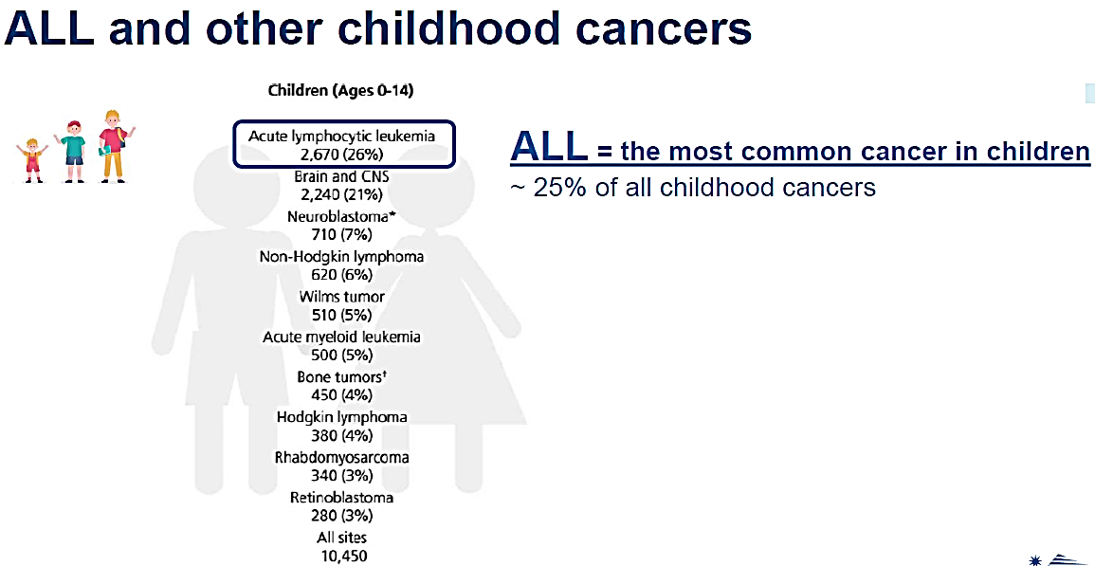
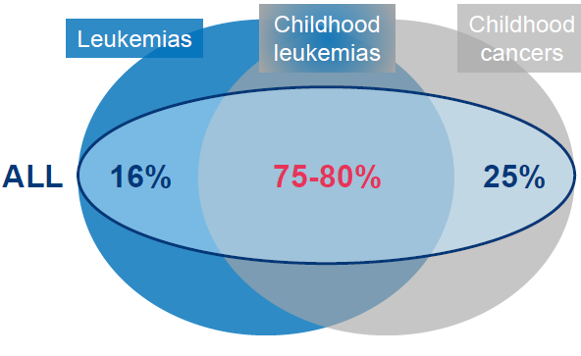
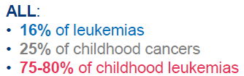
ΟΛΛ: Ο πιο συχνος καρκινος στα παιδια
ALL: The most common cancer in children
Ward et al, Cancer journal of clinicians 2014; 64(2): 83-103 (US data); Global Burden of Disease Cancer Collaboration. JAMA Oncol. 2018; 4(11): 1553-1568 ; Katz et al, Cancer Causes Control. 2015;26(11):1627-1642

Slide 47
Περισσότεροι από τους μισούς ασθενείς με ΟΛΛ είναι κάτω των 20 ετών
More than half of all patients with ALL are under 20y of age
Νέες περιπτώσεις ΟΛΛ ανά ηλικιακή ομάδα (όλες οι φυλές, και τα δύο φύλα, (2013–2017)
53.4% of των νέων περιπτώσεων ΟΛΛ ανευρίσκονται σε ασθενείς ηλικίας κάτω των 20 ετών
Μέση ηλικία κατά την διάγνωση είναι τα 17 έτη
53.4% of new cases of ALL are in patients <20 years of age
Median age at diagnosis is 17 years
New cases of ALL by age group
(all races, both sexes; 2013–2017)
SEER Cancer Statistics Factsheets: Acute Lymphocytic Leukemia. National Cancer Institute. Bethesda, MD, https://seer.cancer.gov/statfacts/html/alyl.html (accessed August 2020)

Slide 48
Οξεία λεμφοβλαστική λευχαιμία
Acute lymphoblastic leukemia
Η αιτιολογία της νόσου δεν είναι γνωστή, ωστόσο έχουν ενοχοποιηθεί διάφοροι παράγοντες, περιβαλλοντογενείς και µη
Σε πολύ µικρό αριθµό παιδιών η νόσος αναπτύσσεται σε άτοµα µε υποκείµενο γενετικό νόσηµα
Η ετήσια συχνότητα είναι 4-5 ανά 100.000 παιδιά από τη γέννηση έως 15 χρόνων και η ηλικία νόσησης για την ΟΛΛ είναι µεταξύ 2 και 5 χρόνων, µε συχνότερη εµφάνιση στα αγόρια
The etiology of the disease is not known, however various environmental and non-environmental factors have been implicated
In a very small number of children the disease develops in individuals with an underlying genetic disease
The annual incidence is 4-5 per 100,000 children from birth to 15 years and the age of onset for ALL is between 2 and 5 years, with more frequent occurrence in boys

Slide 49
Οξεία λεμφοβλαστική λευχαιμία
Β –ΟΛΛ ή Τ-ΟΛΛ B-ALL or T-ALL
Διακρίνεται σε καλής και κακής πρόγνωσης αναλόγως ηλικίας, γενετικών βλαβών, ανοσοφαινότυπου, παραμονή ΕΥΝ
Διαφορετικό θεραπευτικό σχήμα ανάλογα τον βαθμό κινδύνου
Εφοδος, ενίσχυση, συντήρηση, διάρκεια αγωγής ~2 έτη
It is distinguished between good and bad prognosis depending on age, genetic lesions, immunophenotype, presence of MRD
Different treatment regimen depending on the risk stratification
Induction, Consolidation , maintenance, duration of treatment ~2 years
Χαρακτηριστικά/ Chatacteristics | Β-ΟΛΛ/ B-ALL | Τ-ΟΛΛ/T-ALL
Παιδιά/ενήλικες CHILDREN/ADULTS | 85%/75% | 15%/25%
Φύλο SEX | Ίση κατανομή/ EQUAL INVOLVEMENT | Άρρεν>θήλυ MALE>FEMALE
Προσβολή μεσοθωράκιου MEDIASTINAL ENLARGEMENT | Σπάνια/RARE | Συχνή/OFTEN
Προσβολή ΚΝΣ CNS INFILTRATION | Σπανιότατη/ VERY RARE | Συχνή/OFTEN
Υπερλευκοκυττάρωση HYPERLEUCOCYTOSIS | Σπάνια /RARE | Συχνή/OFTEN

Slide 50
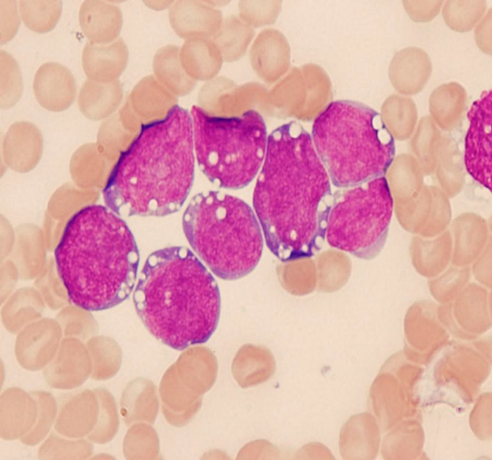
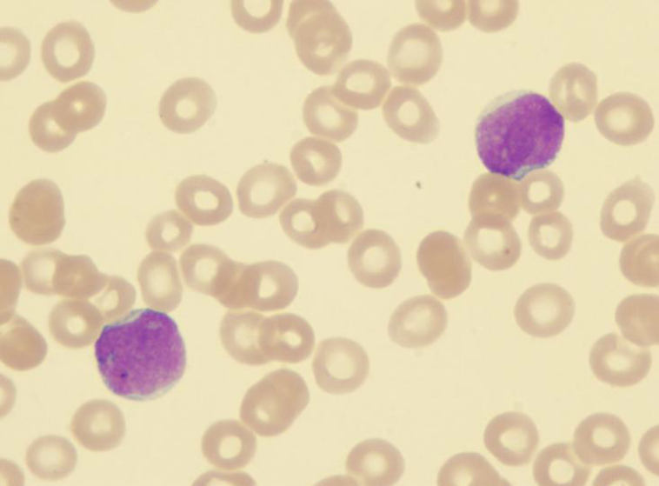
ΟΞΕΙΑ ΛΕΜΦΟΒΛΑΣΤΙΚΗ ΛΕΥΧΑΙΜΙΑ-ΜΟΡΦΟΛΟΓΙΑ(FAB)
Morphological variability associated to the blast cells according to the FAB classification
ALL –L1
Μικροί
Ομοιόμορφοι
Ελάχιστο κυτταρόπλασμα
Στρογγυλό πυρήνα
Μικρό ασαφές πυρήνιο
Small
Uniform
Minimal cytoplasm
Round nucleus
Small fuzzy nucleolus
ALL-L3 ΛΕΜΦΩΜΑ BURKITT (ΩΡΙΜΟ Β-ΝΕΟΠΛΑΣΜΑ)
Ομοιόμορφοι, μεγάλο μέγεθος
Βασεόφιλο κυτταρόπλασμα
Πολλά κενοτόπια, στρογγυλό πυρήνα
Ένα ή περισσότερα σαφή πυρήνια
Uniform, large size
Basophilic cytoplasm
Many vacuoles, round nucleus
One or more clear nucleoli
ALL-L2
Μεγάλο μέγεθος
Μορφολογική ετερογένεια, ακανόνιστο σχήμα
Αρκετό κυτταρόπλασμα
Ανώμαλο πυρήνα με αναδιπλώσεις
Ένα ή περισσότερα πυρήνια
Big size
Morphological heterogeneity, irregular shape
Plenty of cytoplasm
Irregular nucleus with folds
One or more nucleoli

Slide 51





Pediatric patients with ALL are generally treated according to defined protocols with a similar flow
Symptoms
emerge
Referral to oncology provider
Induction
Consolidation
Maintenance
    Initial workup begins
    with PCP or ER
    H&P
    Blood work
    Further testing
    +/- BMA
    Cytogenetics
    Immunophenotyping
    Diagnosis:
    ALL confirmed
    Intense chemotherapy
    Goal is to
    achieve CR
    Patients in CR can still
    have positive or measureable MRD
    Chemotherapy continues
    Begins after patients have achieved CR
    Goal is to eliminate
    any leukemic cells remaining after induction therapy
    IM and DI phases
    are used after consolidation
    Chemotherapy continues
    Goal is to prevent disease relapse
    Maintenance treatment often lasts for 2 years
ALL, acute lymphoblastic leukemia; BMA, bone marrow aspirate; CR, complete response; DI, delayed intensification; ER, emergency room; H&P, history and physical; IM, interim maintenance; MRD, minimal residual disease; PCP, primary care provider.
1. NCCN Guidelines. Pediatric Acute Lymphoblastic Leukemia, v2.2020. Available at https://www.nccn.org/professionals/physician_gls/pdf/all.pdf (Accessed August 2020); 2. American Cancer Society. Typical treatment of acute lymphocytic leukemia (ALL). Available at https://www.cancer.org/cancer/acute-lymphocytic-leukemia/treating/typical-treatment.html (Accessed August 2020).

Slide 52
Οι παιδιατρικοί ασθενείς με ΟΛΛ αντιμετωπίζονται γενικά σύμφωνα με καθορισμένα πρωτόκολλα με παρόμοια ροή
ΕΜΦΑΝΙΣΗ ΣΥΜΤΩΜΑΤΩΝ
ΠΑΡΑΠΟΜΠΗ ΣΕ ΑΙΜΑΤΟΛΟΓΟ
ΘΕΡΑΠΕΙΑ ΕΦΟΔΟΥ
ΘΕΑΠΕΙΑ ΣΤΑΘΕΡΟΠΟΙΗΣΗΣ
ΘΕΡΑΠΕΙΑ ΣΥΝΤΗΡΗΣΗΣ
    Αρχικός Διαγνωστικός έλεγχος
    Ιστορικό και φυσική εξέταση
    Αιματολογικός εργαστηριακός έλεγχος
    Περαιτέρω εργαστηριακός έλεγχος με
    ΜΟ/ΟΜΒ
    Κυτταρογενετικός έλεγχος
    Ανοσοφαινότυπος
    Διάγνωση:
    ΟΛΛ επιβεβαιωμένη
    Εντατική ΧΜΘ
    Στόχος είναι η επίτευξη CR
    Οι ασθενείς σε CR μπορούν να έχουν θετική ή μετρήσιμη MRD
    Συνέχιση ΧΜΘ
    Αρχίζει αφού οι ασθενείς έχουν επιτύχει CR
    Στόχος η εξάλειψη τυχόν λευχαιμικών κυττάρων πουέχουν απομείνει μετά τη θεραπεία εφόδου
    Οι φάσεις IM και DI ακολουθούν μετά την θεραπεία σταθεροποίησης
    Συνέχιση θεραπείας
    Στόχος είναι η πρόληψη της υποτροπής της νόσου
    Η θεραπεία συντήρησης συχνά διαρκεί 1-2 χρόνια
Το υψηλό ποσοστό επιτυχίας στη θεραπεία της ΟΛΛ οφείλεται μερικώς και στη χορήγηση υψηλών δόσεων και μακρόχρονης χρήσης της θεραπείας με ασπαραγινάση
1. NCCN Guidelines. Pediatric Acute Lymphoblastic Leukemia, v2.2020. Available at https://www.nccn.org/professionals/physician_gls/pdf/all.pdf (Accessed August 2020); 2. American Cancer Society. Typical treatment of acute lymphocytic leukemia (ALL). Available at https://www.cancer.org/cancer/acute-lymphocytic-leukemia/treating/typical-treatment.html (Accessed August 2020).

Slide 53
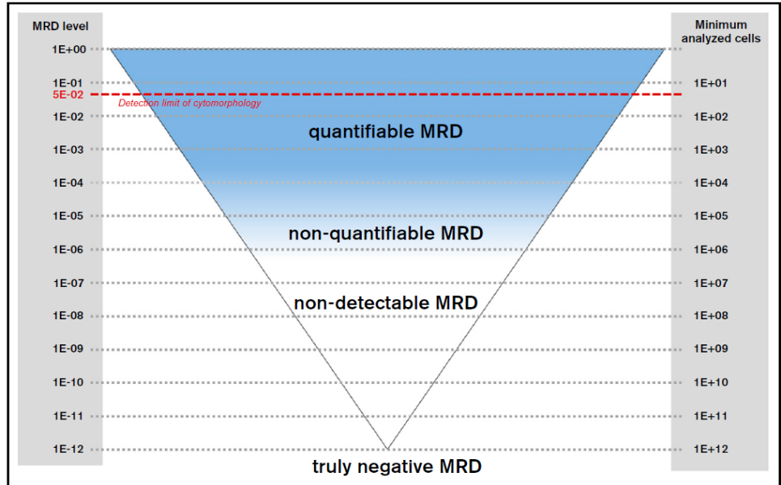

ΑΝΙΧΝΕΥΣΗ ΕΛΑΧΙΣΤΗΣ ΥΠΟΛΕΙΜΜΑΤΙΚΗΣ ΝΟΣΟΥ ΣΤΗΝ ΟΛΛ
Role of MRD detection in ALL
Schematic diagram for detection of MRD
The red dashed line indicates the detection limit of cytomorphology (5%)
Note the difference between nondetectable and truly negative MRD
Panel C adapted from Hovorkova et al MINIMAL RESIDUAL DISEASE IN ADULT ALL BLOOD ADVANCES 28 NOVEMBER 2017 x VOLUME 1, NUMBER 25

Slide 54
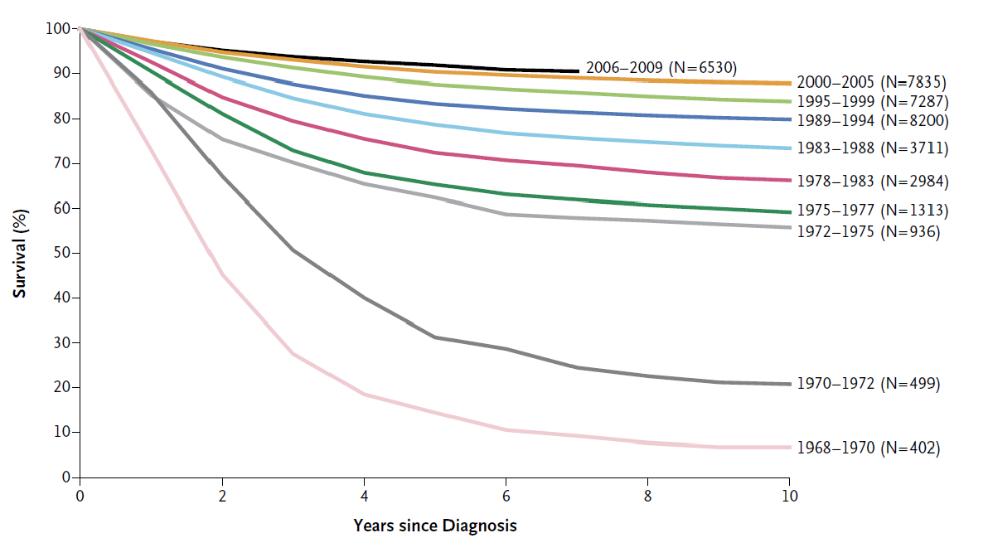
Survival Children With ALL Treated on Sequential CCG/COG Clinical Trials
Overall Survival among children with ALL enrolled in clinical trials 1968 – 2009 (CCG & COG)
n= 39,697
10-y OS >90% in children
CCG: Children’s Cancer Group; COG: Children’s Oncology Group
Hunger SP et al, N EnglJ Med 2015; 373(16):1541-52

Slide 55
Survival Children With ALL Treated on Sequential CCG/COG Clinical Trials
Συνολική επιβίωση μεταξύ των παιδιών με ΟΛΛ που συμμετείχαν σε εγγεγραμμένες κλινικές δοκιμές
1968 – 2009 (CCG & COG)
Στην οξεία λεμφοβλαστική λευχαιμία (ΟΛΛ) της παιδικής ηλικίας τα σύγχρονα χημειοθεραπευτικά σχήματα που διαρκώς αναπροσαρμόζονται στη βελτίωση της ποιότητας ζωής του μικρού ασθενή, δεικνύουν 10-y OS >90% στα παιδιά
n= 39,697
CCG: Children’s Cancer Group; COG: Children’s Oncology Group
Hunger SP et al, N EnglJ Med 2015; 373(16):1541-52

Slide 56
Οξεια Μυελογενής Λευχαιμία
Acute Myeloid Leukemia
ΑΥΓΕΡΙΝΟΥ ΓΕΩΡΓΙΑ
ΑΙΜΑΤΟΛΟΓΟΣ
Α’ ΠΑΙΔΙΑΤΡΙΚΗ ΚΛΙΝΙΚΗ ΠΑΝΕΠΙΣΤΗΜΙΟΥ ΑΘΗΝΩΝ
ΜΟΝΑΔΑ ΑΙΜΑΤΟΛΟΓΙΑΣ-ΟΓΚΟΛΟΓΙΑΣ

Slide 57
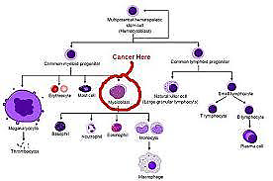
ΟΞΕΙΑ ΜΥΕΛΟΓΕΝΗΣ ΛΕΥΧΑΙΜΙΑ
Επίκτητη διαταραχή των αρχέγονων αιμοποιητικών κυττάρων της μυελικής σειράς
Μη ελεγχόμενος πολλαπλασιασμός των άωρων κυττάρων της μυελικής σειράς (βλαστών) στον μυελό των oστών
Απώλεια διαφοροποίησης προς τις φυσιολογικές αιμοποιητικές σειρές (ερυθρά αιμοσφαίρια, ουδετερόφιλα, μονοκύτταρα και αιμοπετάλια)
ΑΝΕΠΑΡΚΕΙΑ ΤΗΣ ΦΥΣΙΟΛΟΓΙΚΗΣ ΑΙΜΟΠΟΙΗΣΗΣ
ΛΕΥΧΑΙΜΙΑ

Slide 58
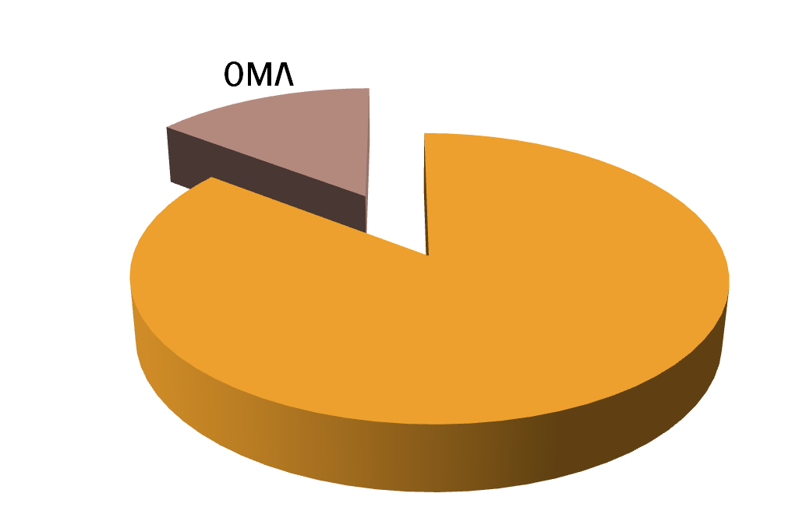
15-18% του συνόλου των λευχαιμιών
σε παιδιά/εφήβους
Of acute leykemias in children and adolescents
ΛΕΥΧΑΙΜΙΕΣ

Slide 59
Ταξινoμηση
CLASSIFICATION
Πρωτοπαθείς ή de novo
Primary or De novo
Δευτεροπαθείς (μυελοϋπερπλαστικό ή δυσπλαστικό σύνδρομο)
10-20% ύστερα από χημειοθεραπεία
Ταξινόμηση κατά FAB και κατά WHO

Slide 60

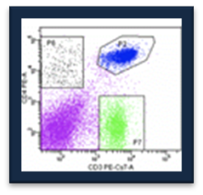
ΟΜΛ
μορφολογικά και ανοσοφαινοτυπικά χαρακτηριστικά

Slide 61
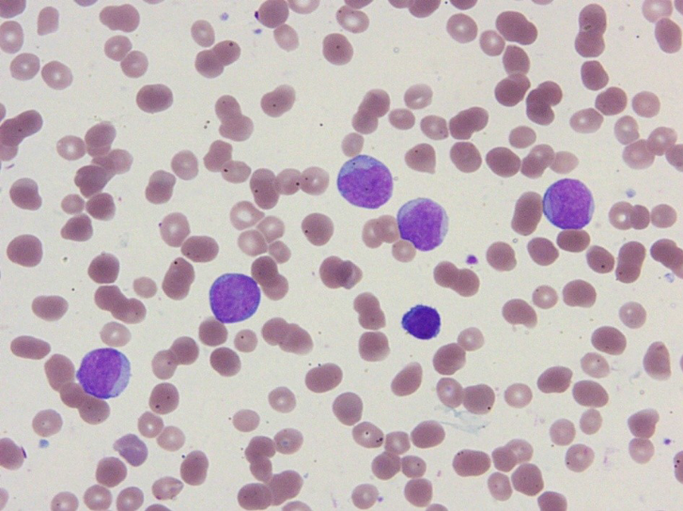
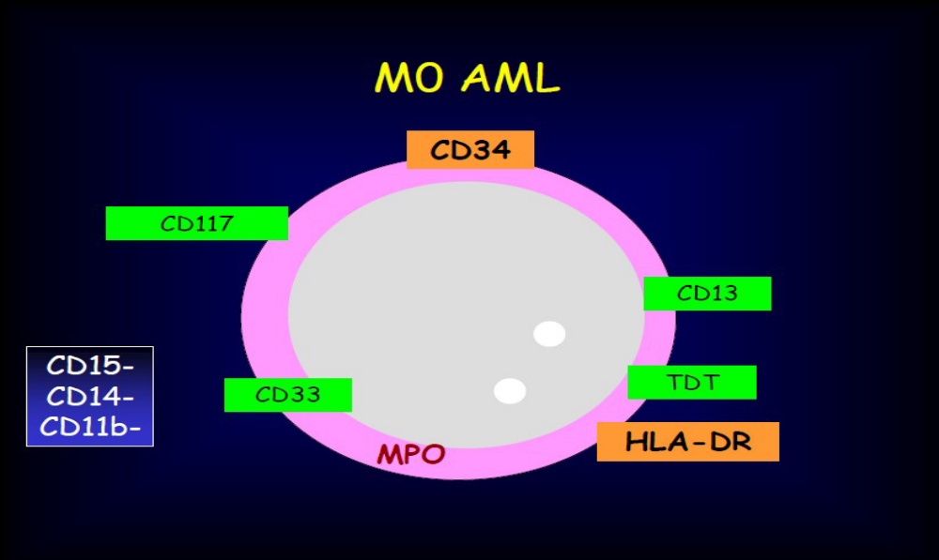
ΟΜΛ με ελάχιστη διαφοροποίηση (Μ0)
Undifferentiated acute myeloblastic leukemia
Ανοσοφαινότυπος: CD38, CD34, HLA-DR, CD33 (CD 13, TdT)
CD7 στο 40%

Slide 62
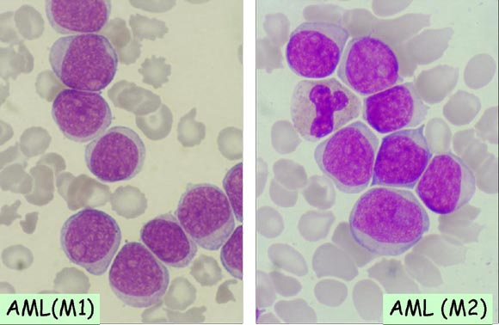
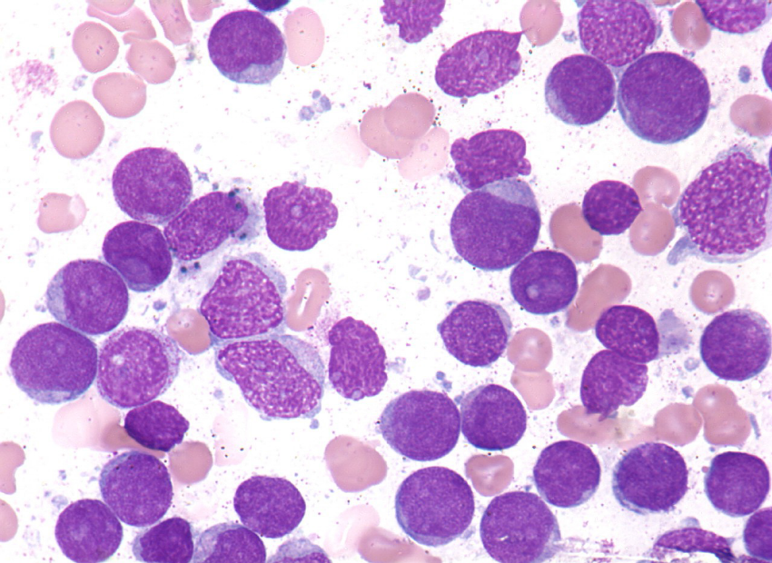
ΟΜΛ χωρίς ωρίμανση (Μ1)
Greater number of myeloblasts with <10% granulocytic differentiation
Ανοσοφαινότυπος: CD 13,CD 33,CD117, CDw65, HLA-DR,MPO
(CD 11c, CD 14, CD 15)

Slide 63
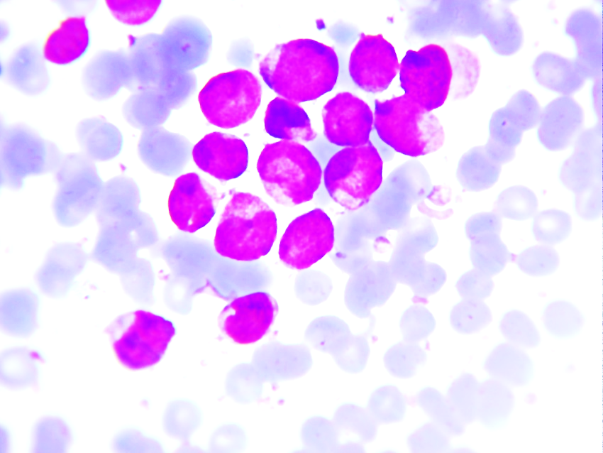
ΟΜΛ με ωρίμανση (Μ2)
Myeloblasts in greater number with granulocytic differentiation >10%
Ανοσοφαινότυπος: CD13, CD1 5, CD33, CDw65, MPO,CD11b
(HLA-DR,CD34,CD117)

Slide 64
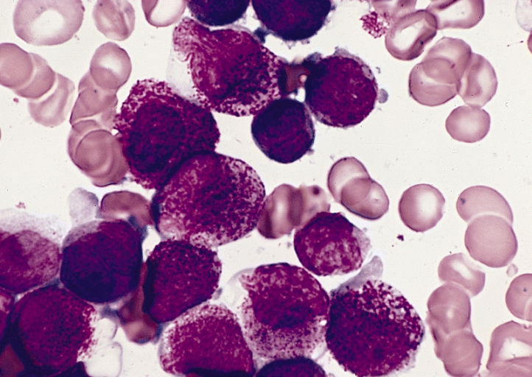
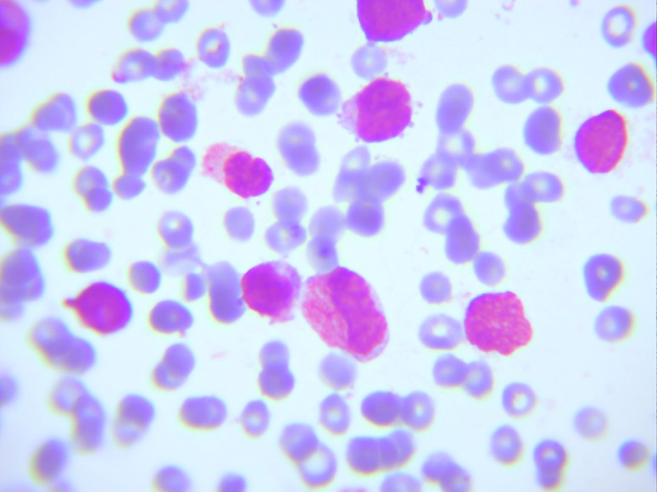
Οξεία Προμυελοκυτταρική Λευχαιμία (Μ3)
Promyelocytes that are hypergranular with multilobed or bilobed nucleus with Auer rods formations
Ανοσοφαινότυπος:
MPO,CD33,CD13,CD117: (+), HLA-DR,CD34, CD18,CD11a,CD11b(-)

Slide 65
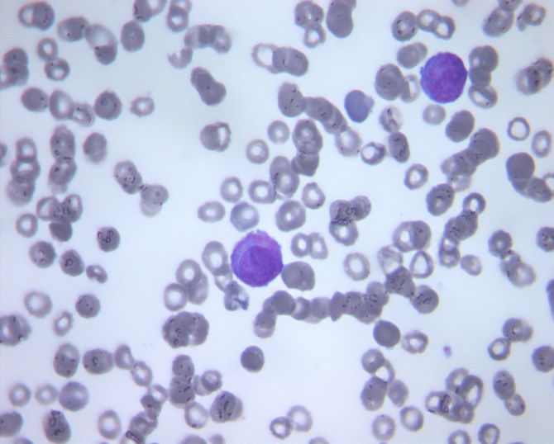
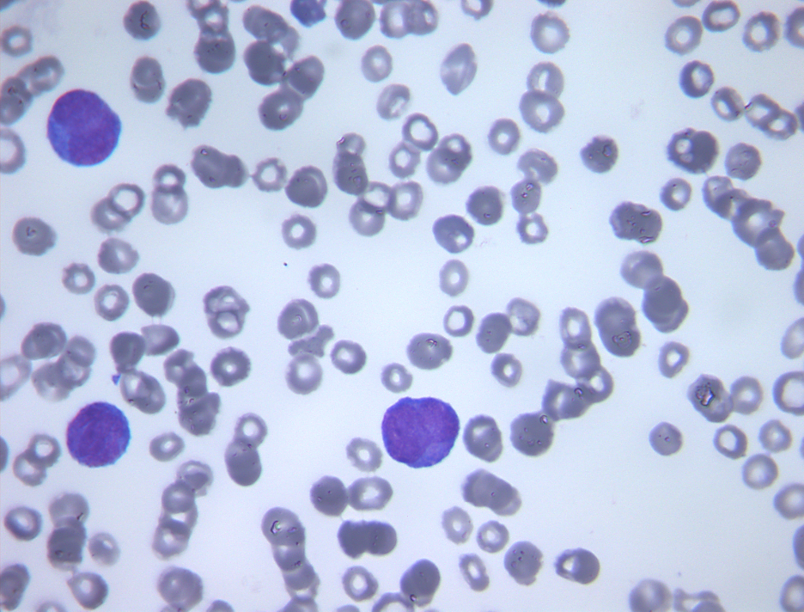
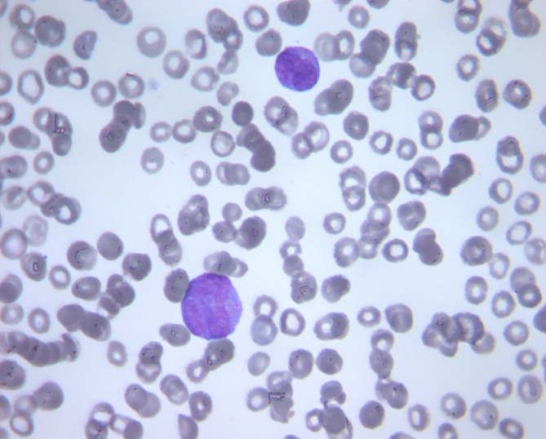
Οξεία Προμυελοκυτταρική Λευχαιμία (Μ3v)

Slide 66
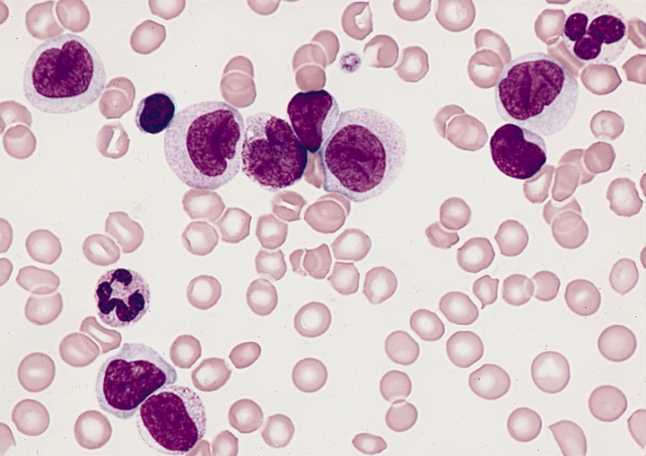
Οξεία Μυελομονοκυτταρική Λευχαιμία (Μ4)
>20% but <80% monocytes
Ανοσοφαινότυπος: CD 11c, CD13, CD14, CD 33, CD 34,CD 36, CDw65, HLA-DR, MPO

Slide 67
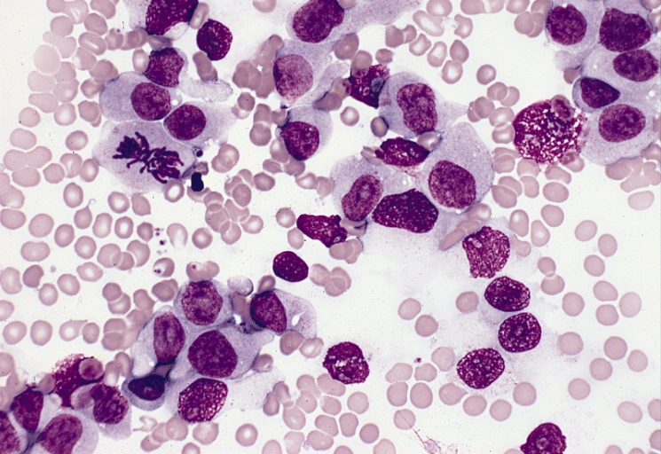
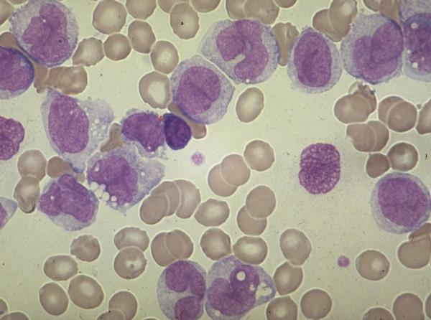
Οξεία Μονοβλαστική (Μ5a)/ Οξεία Μονοκυτταρική
Λευχαιμία (Μ5b)
Monoblasts / Monocytic differentiated
Ανοσοφαινότυπος: CD33 > CD13, CD15, CD 11c, CD 36,CDw65,CD14, HLA-DR,(CD4),CD64,CD68 και λυσοζύμη
Μ5α: OΜΛ μονοβλαστική χωρίς διαφοροποίηση
Μ5β: OΜΛ μονοβλαστική με διαφοροποίηση

Slide 68
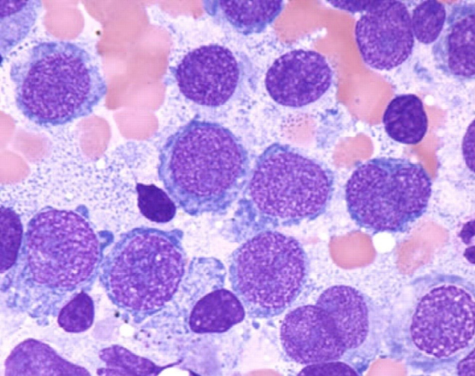
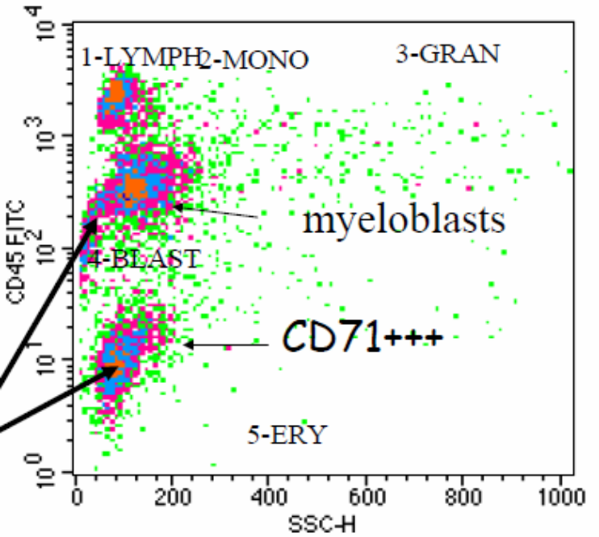
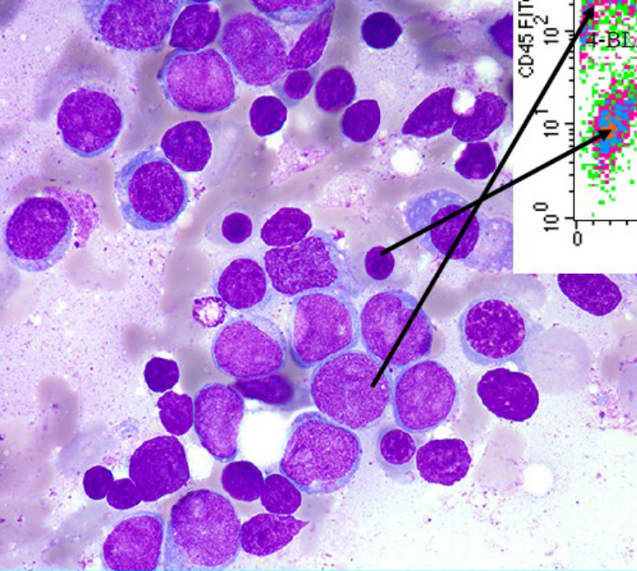
Οξεία Ερυθρολευχαιμία (Μ6)
>30%myeloblasts with >50% erythroblasts eliminating the erythroid cells
Ανοσοφαινότυπος: CD 36, CD 235 a, glycophorinA, MPO-,HLA-DR-,CD34-

Slide 69
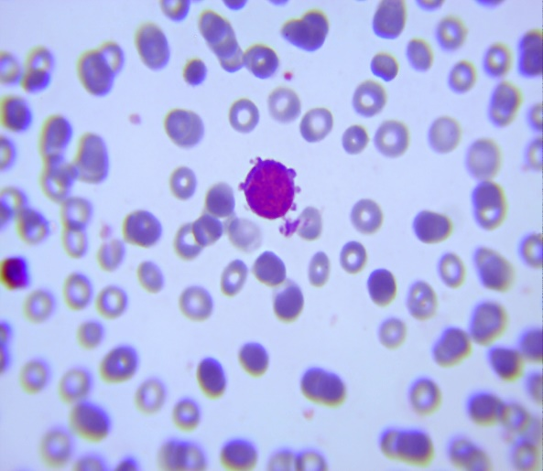
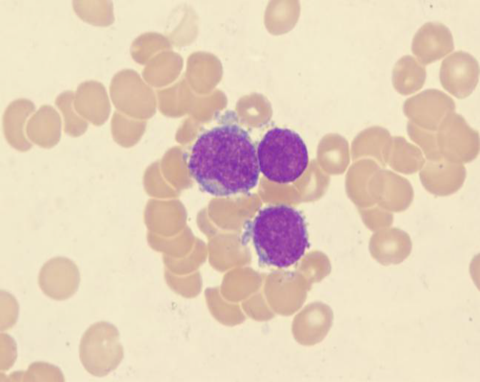
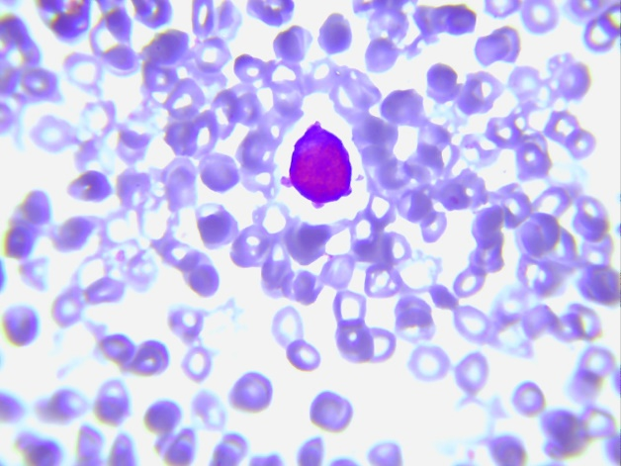
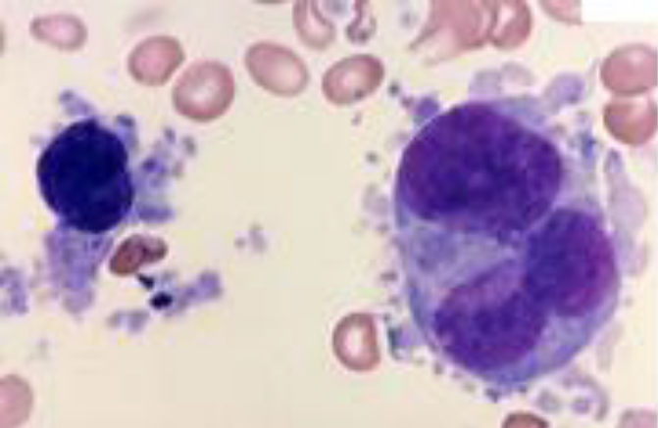
Οξεία Μεγακαρυοβλαστική Λευχαιμία (Μ7)
Acyte megakaryoblstic leukemia<5%
Ανοσοφαινότυπος: CD 33, CD 34, CD 36, CD 41, CD 42, CD 61, HLA-DR-,ΤdΤ-, CD45-,CD7+/-

Slide 70
Μορφολογικη ταξινομηση κατα FAB
Μ0= OMΛ χωρίς διαφοροποίηση
Μ1= ΟΜΛ χωρίς ωρίμανση
Μ2= ΟΜΛ με ωρίμανση
Μ3= ΟΠΛ
Μ4= ΟΜΛ (μυελομονοκυτταρική)
Μ5a= ΟΜΛ (μονοβλαστική χωρίς διαφοροποίηση)
Μ5b= ΟΜΛ (μονοβλαστική με διαφοροποίηση)
Μ6= οξεία ερυθρολευχαιμία
Μ7= ΟΜΛ (μεγακαρυοβλαστική)

Slide 71
ΟΜΛ – ΚΑΤΑΤΑΞΗ WHO
•ΟΜΛ με χρωμοσωμικές ανωμαλίες
t(8;21) *Μ2, Μ1, Μ5
Inv(16), t(16;16) *Μ4 με παθολογικά ηωσινώφιλα, Μ2, Μ5
t(15;17) *Μ3 (Οξεία προμυελοκυτταρική λευχαιμία)
t(9;11) *Μ5, Μ4 βρεφική, μετά από αναστολείς τοποϊσομεράσης
•OΜΛ σχετιζόμενη με ΜΔΣ
Ακολουθούσα ΜΔΣ
Με δυσπλασία 3 σειρών
Με συγκεκριμένες χρωμοσωμικές ανωμαλίες (-5, -7)
•2παθείς ΟΜΛ/ΜΔΣ σχετιζόμενες με θεραπεία
Αλκυλιούντες παράγοντες
Αναστολείς της τοποϊσομεράσης ΙΙ
•ΟΜΛ μη διαφορετικά κατατασσόμενες (Παλαιά FAB ταξινόμηση)
Αδιαφοροποίητη ΟΜΛ (Μ0)
ΟΜΛ χωρίς ωρίμανση (Μ1)
ΟΜΛ με ωρίμανση (Μ2)
Ο. Μυελομονοκυτταρική Λ (Μ4)
Ο. Μονοβλαστική / Μονοκυτταρική Λ (Μ5)
Ο. Ερυθρολευχαιμία (Μ6)
Ο. Μεγακαρυοβλαστική Λ (Μ7)

Slide 72
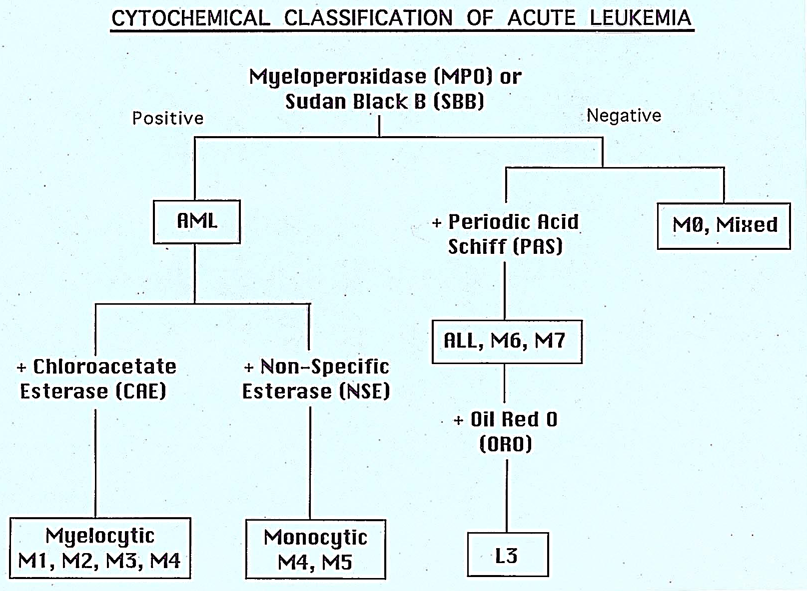
ΟΜΛ : κυτταροχημεία / χρώσεις
MPO
SBB
NSE
PAS

Slide 73
Κλινικές εκδηλώσεις
Πυρετός/ fever(50%)
Κόπωση/tiredness (20%)
Αιμορραγικές εκδηλώσεις/hemorrhage is the major complication (33%)
Οστικά άλγη /bone pain(18%)
Ωχρότητα/paleness (25%)
Ανορεξία, απώλεια βάρους/anorexia/BWloss (22%)

Slide 74
Βρέφη=
Blueberry muffin babies
Χαρακτηριστικές ΟΜΛ κλινικές εκδηλώσεις
Υποδόρια οζίδια /subcutaneous nodules (leukemia cutis) 2%
Υπερτροφία ούλων/gingiva hypertrophy 10% (ΟΜΛ μονοβλαστική)
Χλωρώματα/chloromas = εξωμυελικοί κοκκιοκυτταρικοί όγκοι
(κόγχος / ΣΣ / ωτική περιοχή)
Δ/Η: 5 χρ
± διήθηση Μ.Ο

Slide 75
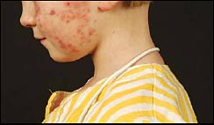
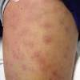
Leukemia cutis (AML) in children

Slide 76
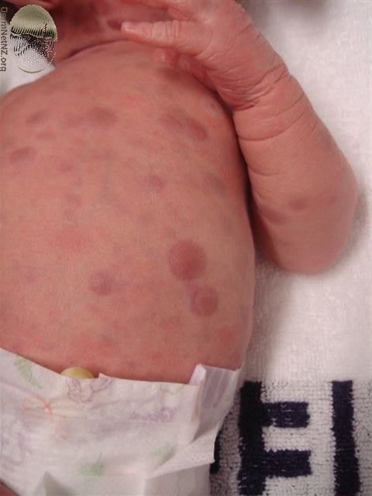
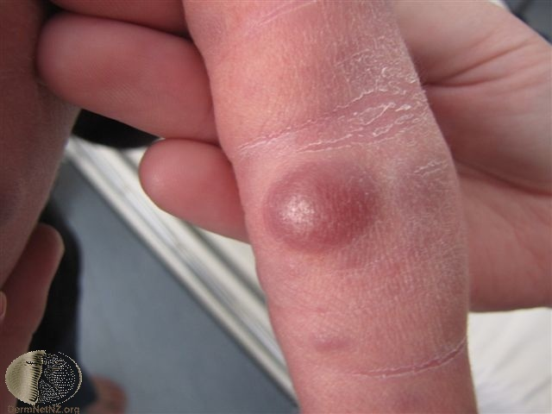
Blueberry muffin baby

Slide 77

Blueberry muffin baby

Slide 78


ΥΠΕΡΤΡΟΦΙΑ ΟΥΛΩΝ gingiva hypertrophy

Slide 79


ΧΛΩΡΩΜΑ ΚΟΓΧΟΥ orbital chloroma

Slide 80
Εργαστηριακα ευρηματα laboratory findings 1/5
Γενική αίματος και επίχρισμα /peripheral blood and smear
Ορθρόχρωμη ορθροκυτταρική αναιμία/normocytic normochromic anemia
Μειωμένα ΔΕΚ/ decreased RET
Λευκοκυττάρωση/leukocytosis
Βλάστες ανάλογα την υποκατηγορία/blasts according to FAB classificatio
Θρομβοπενία/thrombopenia
Ουδετεροπενία/neutropenia

Slide 81
Εργαστηριακα ευρηματα laboratory findings 2/5
Μυελόγραμμα (BM smear)
  Κυτταροβρίθεια και ίνωση;/cellularity/fibrosis
  Υπερκυτταρικός μυελός/hypercellular BM
  Βλάστες ανάλογα με την υποκατηγορία /blasts

Slide 82
Εργαστηριακα ευρηματα laboratory findings 3/5
Αιμορραγικός έλεγχος/clottin abnormalities
  Παράταση χρόνων προθρομβίνης και μερικής θρομβοπλαστίνης
  Αυξημένη παρουσία δ-διμερών ινώδους
  DIC-hyperfibrinolysis-proteolysis

Slide 83
Εργαστηριακα ευρηματα laboratory findings 4/5
Βιοχημικά ευρήματα/Biochemical parameters
  Αυξημένη LDH/increased LDH
  Αυξημένο ουρικό οξύ/increased uric acid
  Υπερασβεστιαιμία/hypercalcemia
  Υποκαλιαιμία/hypopotassemia
  Υποφωσφαταιμία/hypophosphatemia

Slide 84
Εργαστηριακα ευρηματα laboratory findings 5/5
Κυτταροχημεία
  Μυελοϋπεροξειδάση
  Sudan Black Β
  Μη ειδική εστεράση

Slide 85

Κυτταρογενετικη μελετη cytogenetic findings
Ευνοϊκής προγνώσεως/good prognosis: 20%, t(8;21), inv(16), t(16;16), t(15;17)
Ενδιαμέσου πρόγνωσεως/intermediate prognosis: 50%, φυσιολογικός καρυότυπος

Slide 86

Κυτταρογενετικη μελετη cytogenetic findings
Δυσμενούς προγνώσεως/poor prognosis: 30%, 7, del (7q), 5, del (5q), inv(3), t(3;3)

Slide 87
Οξεία Μυελογενής Λευχαιμία
Acute myeloid leukemia
Αντιμετώπιση άμεσων προβλημάτων (λοίμωξη, αιμορραγία, ΔΕΠ, λευκόσταση κλπ) – management of acute complications such as infections, hemorrhagic disorders –leukostasis etc)
Διάγνωση ΟΜΛ-ΔΔ οξείας προμυελοκυτταρικής από τις υπόλοιπες ΟΜΛ=>διαφορετική θεραπεία ( prompt diagnosis especially in APL→ different treatment)
Κατάταξη και θεραπεία σε προγνωστική κατηγορία( χαμηλού-ενδιαμέσου και υψηλού κινδύνου βάσει μοριακών ευρημάτων) ( classification and treatment according to cytogenetic findings)

Slide 88
Θεραπεία
ΟΜΛ
Υποστηρικτική
αγωγή
Θεραπευτικό
Πρωτόκολλο
(Risk Group)

Slide 89
Θεραπεία
ΟΜΛ
Υποστηρικτική
αγωγή
SOS
ΑΝΤΙΜΕΤΩΠΙΣΗ:
Λοιμώξεις
Αιμορραγίες (Μ3)
Σύνδρομο υπεργλοιότητας

Slide 90


Slide 91


Slide 92


Slide 93


Slide 94
σας ευχαριστώ πολύ
Thank you

